Slide 1

POCZĄTKI NAUKI KRYMINALISTYKI
dr hab. Wojciech Filipkowski, prof. UwB
Katedra Prawa Karnego i Kryminologii
Notes:
Witam państwa na wykładzie z kryminalistyki
pierwszy wykład poświęcony jest początkom tej nauki, jej ewolucji aż do stanu obecnego
na poszczególnych slajdach będą prezentowane informacje w postaci tekstu, diagramów lub zdjęć
Do niektórych z nich również dołączone zostaną nagrania komentarzy lub opisów mojego autorstwa, które odtwarzają się automatycznie. Sterowanie odbywa się poprzez klikniecie na ikonę głośnika w prawym górnym rogu, gdzie można zatrzymać cofnąć lub uruchomić nagranie ponownie.
Poruszanie się między slajdami następuje poprzez przyciśnięcie dowolnego klawisza lub poprzez przyciśnięcie lewego klawisza myszy
zapraszam na wykłady

Slide 2
Efekty uczenia się:
Wiedza, absolwent zna i rozumie:
rozwiązania prawne i instytucjonalne dotyczące przestępczości
aspekty profilaktyki przestępczości i patologii społecznych
powiązania kryminologii z innymi dziedzinami i dyscyplinami nauki
Umiejętności, absolwent potrafi:
właściwie dobierać oraz stosować właściwe metody i narzędzia do rozwiązywania złożonych oraz nietypowych problemów, w tym zaawansowane techniki informacyjno-komunikacyjne
komunikować się z użyciem specjalistycznej terminologii z zakresu prawa.
planować i organizować pracę indywidualną oraz w ramach udziału w zespole (także o charakterze interdyscyplinarnym)
Kompetencje społeczne, absolwent jest gotów do:
działania na rzecz interesu publicznego poprzez opracowanie i inicjowanie programów w zakresie zapobiegania i przestępczości oraz patologiom społecznym
przestrzegania zasad etyki zawodowej i wymagania tego od innych, a także dbać o dorobek i tradycje zawodu

Slide 3
Wprowadzenie

Slide 4
Jakie były początki kryminalistyki?
Jak definiowano jej zakresy, obszary?
Jakie trendy mają na to wpływ?
Jakie dziedziny składają się na kryminalistykę?
Jakie są relacje kryminalistyki z innymi naukami?
Zagadnienia związane z tym tematem:

Slide 5
Wyznaczniki powstania kryminalistyki jako nauki
Scjentyzm w XIX wieku
Humanizm
Zmiany w filozofii prowadzenia postępowania karnego
Konieczność podniesienia efektywności postępowania karnego
Notes:
Wiek 19 był okresem szalonego postępu naukowego i gospodarczego nie ominęło to również wymiaru sprawiedliwości.
Jednym z nurtów dziewiętnastowieczny był scjentyzm wiara w możliwości poznania otaczającej nas rzeczywistości dzięki wiedzy naukowej i racjonalności ludzkiego umysłu. tym samym człowiek starał się poznać prawa rządzące otaczającym go światem, był nastawiony krytycznie do tej rzeczywistości i prawd objawionych, uznawanych od lat, danych mu z niejako góry, jak również do swoich badań, stale je doskonaląc aby coraz lepiej to rzeczywistość poznawać
Nurtem 19 wieku był także humanizm. w kontekście wymiaru sprawiedliwości wiązał on się z tym iż od chodzono od tortur ku humanitarnym metodom prowadzenia postępowań czy traktowania oskarżonych świadków również więźniów. natomiast starano się znaleźć także takie rozwiązania, które zastąpiłyby dotychczasowy sposób pozyskiwania informacji z osobowych źródeł dowodowych
Związku ze zmianami prowadzenia postępowań karnych i wspomnianego wcześniej odchodzenia od tortur, starano się poszukiwać bardziej obiektywnych w przeciwieństwie do często niewiarygodnych osobowych źródeł dowodowych
zerwano także z zasadą że przyznanie się jest królową dowodów, która była podstawą między inni stosowania tortur, które to miały nakłonić osobę podejrzaną czy też oskarżoną do przyznania się, wyznania winy i w ten sposób oczyszczenia swojego sumienia.
Wtedy w sukurs przyszła nauka zwłaszcza, nauki przyrodnicze które również w wieku 19 przeżywały ogromny rozwój w połączeniu ze scjentyzmem dawały one szanse na to , aby w toku postępowania karnego skorzystać z obiektywnych źródeł dowodowych, najczęściej w postaci dowodów rzeczowych, których interpretacja została powierzona naukowcom, a którzy występowali w postępowaniu jako biegli
W ten sposób najnowsze osiągnięcia nauk przyrodniczych – dzięki odpowiedniej ich adaptacji - znalazły swoje zastosowanie w postępowaniu karnym. Warto także podkreślić fakt iż wiec 19 także żywiołowym rozwojem okresem żywiołowego rozwoju przestępczości zwłaszcza dużych aglomeracjach miejskich, do których biedota wiejska migrowała za pracą w rodzącym się wówczas przemyśle, wykorzystującym osiągnięcia elektryczności oraz pary. Co również kreowało ogrona potrzebę podniesienia efektywności organów ścigania i wymiaru sprawiedliwości.
Są to 4 wyznaczniki powstanie kryminalistyki jako nauki

Slide 6

Hans Gross
Za chwilę jej powstania przyjmuje się rok 1893, w którym to ukazuje się w Wiedniu pierwszy podręcznik kryminalistyki autorstwa Hansa Grossa pt. Podręcznik sędziego śledczego.
Notes:
Za narodziny współczesnej kryminalistyki jako dziedziny naukowej uważa się przeważnie koniec XIX wieku.
Jej rozwój przebiega (i nadal przebiega) dwutorowo. Po pierwsze naukowcy starali się pokazywać, w jaki sposób osiągnięcie nauki mogą mieć znaczenie dla organów ścigania wymiaru sprawiedliwości
Po drugie natomiast policjanci czy sędziowie starali się wykorzystywać to, co już zostało osiągnięte poprzez odpowiednią adaptację tychże osiągnięć. w praktyce organów ścigania czy też wymiaru sprawiedliwości
przykładem na tą drugą drogę jest postać hansa grosa. było on austriackim sędzią śledczym, kryminologiem, który zadał sobie podstawowe pytanie jak osiągnięcia naukowe z zakresu nauk przyrodniczych może on wykorzystać w swojej pracy jako sędzia śledczy. w opublikowanym pierwszym podręczniku do kryminalistyki rozdział po rozdziale przedstaw swoje doświadczenia oraz opinie w jaki sposób można tego dokonać
z postacią hansa grossa wiąże się również fakt że data opublikowania przez niego swojego podręcznika sędziego śledczego jako systemu kryminalistyki w Wiedniu w 1893 roku uznawana jest za moment powstania kryminalistyki

Slide 7
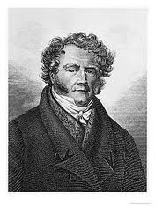
Eugene-François Vidocq
Były przestępcą zatrudnionym przez prefekta paryskiej policji, gdzie dowodził brygadą śledczą
Notes:
Za Kolejnego ojca kryminalistyki uznaje się eugeniusza Franciszka widok
był on paryskim przestępcą zatrudnionym przez prefekta policji w Paryżu do rozpracowywania środowiska przestępczego w tym mieście, do tego zadania dobrał sobie kompanów ze swojego życia przestępczego
wydawałoby się że jest to desperackie posunięcie ze strony władz policyjnych miasta. Należy jak pamiętać iż w tym okresie czasu przestępczość rozwijała się w sposób bardzo intensywny. Prefekt doszedł do wniosku, że aby skutecznie walczyć z nią, to trzeba ją dobrze znać; a któż jej nie zna lepiej niż sami przestępcy. Dlatego złożył taką właśnie propozycję Panu widok.
Jest to przykład na to w jaki kreatywny sposób można podejść do kwestii walki z przestępczością. Jest to również podejście naukowe, przedmiot badań należy dobrze poznać, aby zaproponować skuteczne środki zaradcze.
Eugeniusz Franciszek widok znał środowisko.
Jest uznawany za autora czy też ojca zasad nowoczesnych metod pracy policyjnej, które stosowane są również współcześnie. Do tych metod należy na przykład śledzenie podejrzanych, prowadzenie agentury, czyli infiltracja środowiska przestępczego celem pozyskiwania informacji o grupach poszczególnych, osobach czy też przestępstwach, które zostały dokonane w danym miejscu i czasie. Ponadto, takie informacje były zapisywane w postaci kartotek, typowych baz danych wtedy jeszcze papierowych, które stanowią zasób wiedzy policyjnej o osobach i tego, czego one się dopuściły, w celu skutecznego wytypowania potencjalnych sprawców przestępstw w przyszłości, ale także po to, aby reakcja prawno karna na przestępstwa była adekwatna chociażby względem dotychczasowego przebiegu kariery przestępczej danej osoby zwłaszcza jeżeli były recydywistą .

Slide 8
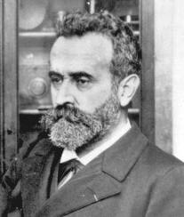
Alfons Bertillon
1) antropometryczna kartoteka rejestracyjna
2) metoda odtwarzania wyglądu osoby na podstawie zeznań świadków.
Notes:
kolejną osobą uznawaną za ojca kryminalistyki jest Alfons bertilon.
Było naukowcem który adaptował swoją badania do potrzeb organów ścigania
jest on uznawany za twórcę 2 rozwiązań
po pierwsze opracował antropometryczne kartotekę rejestracyjną opartą na pomiarach ludzkiego ciała
po 2 był także twórcą uznanej za pierwszą metody odtwarzania wyglądu osoby na podstawie zeznań świadków na uwagę zasługuje fakt iż jest to bardzo naukowe do rozwiązania typowych problemów z jakimi borykają się organy ścigania czyli kwestii identyfikacji osób na potrzeby wymiaru sprawiedliwości czy też organów ścigania

Slide 9
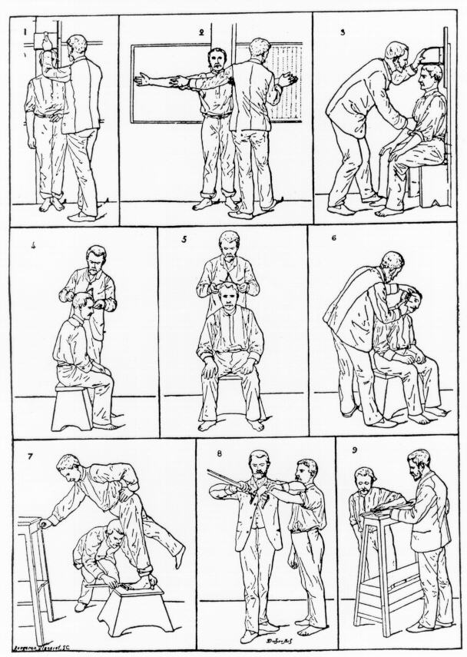
Notes:
Dokonywał pomiarów :
całego ciała - wzrostu w pozycji stojącej i siedzącej oraz rozwartości ramion;
głowy - długości szerokości głowy, największej szerokości twarzy, długości i szerokości prawego ucha;
długości niektórych członków - lewego przedramienia, lewej stopy, średniego i małego palca lewej ręki

Slide 10
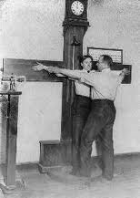
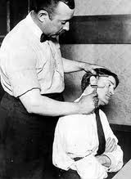
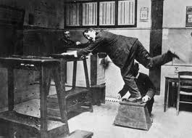

Slide 11
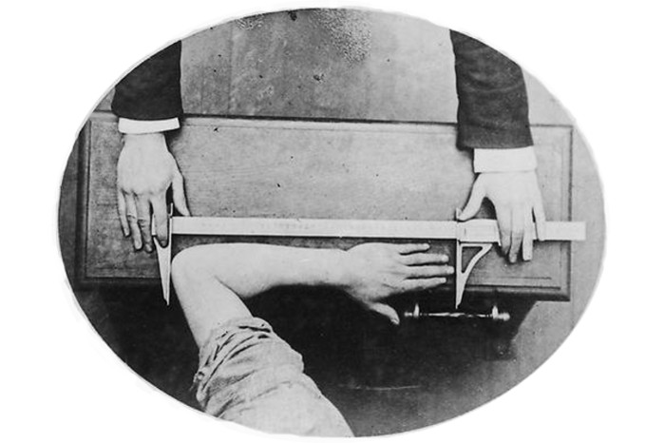
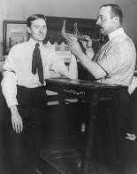

Slide 12
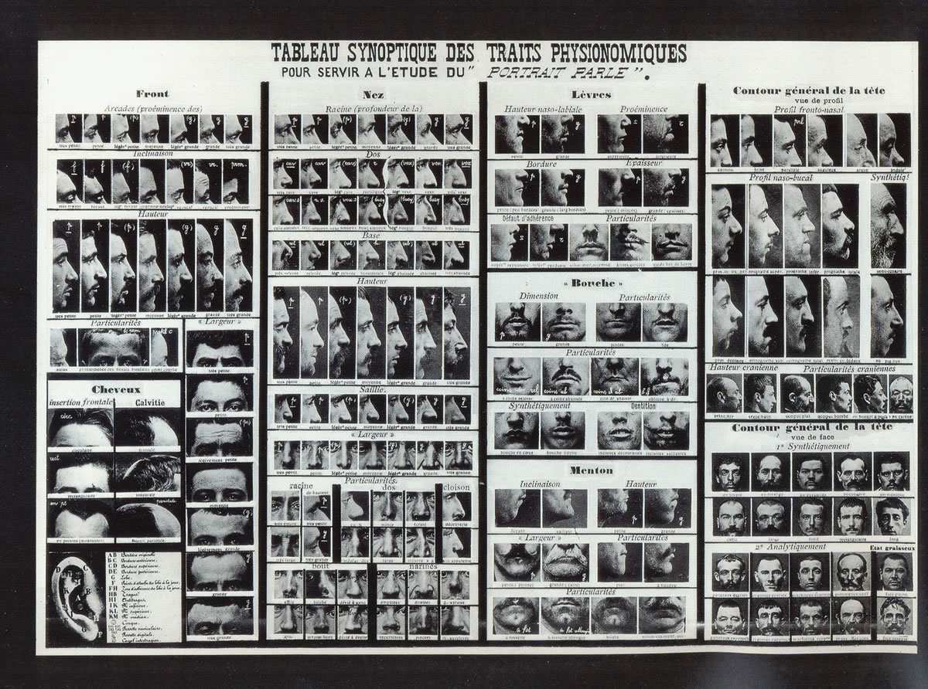
Notes:
Opracował on zasady tworzenia tzw. portretu mówionego, czy inaczej pamięciowego, przy wykorzystaniu indywidualnych, somatycznych, dynamicznych i innych, w tym charakterystycznych cech osób.

Slide 13
ZAKRESY DEFINICYJNE
NAUKI KRYMINALISTYKI
W POLSCE I NA ŚWIECIE
Notes:
W tej części wykładu przedstawione zostaną w sposób uporządkowany definicje kryminalistyki jako nauki
w pierwszej kolejności zostaną przedstawione zagraniczne definicje kryminalistyki następnie polskie
natomiast wszystkie z nich zostały przedstawione w sposób chronologiczny czyli od najwcześniejszych do naj późniejszych
zabieg ten ma służyć pokazaniu ewolucji definicji na przestrzeni lat

Slide 14
Definicja Hansa Grossa:
“kryminalistyka
jest elementem wiedzy przyrodniczej w prawie karnym,
przedmiotem zaś jej badań są
realia prawa karnego w najszerszym tego słowa znaczeniu”

Slide 15
Edmund Locard:
“kryminalistyka łączy
różne nauki w studium techniki przestępstwa”
Paul L. Kirk:
“kryminalistyka to nauka o indywidualizacji”
(org. “Criminalistics is the science of the individualization”)

Slide 16
Włodzimierz Gutekunst
“kryminalistyka to nauka o taktyce i technice popełniania przestępstw,
nauka o taktyce i technice dochodzenia przestępstw, nauka o taktyce i technice zapobiegania przestępstwom.”
Brunon Hołyst
“naukę o metodach ustalania faktu przestępstwa, sposobu jego popełniania,
wykrywania sprawców i zapobiegania przestępstwom
oraz innym ujemnym zjawiskom społecznym”

Slide 17
Mariusz Kulicki
“[nauka]o rozpoznawaniu środowisk kryminalnych, o wykrywaniu przestępstw
i ustalaniu osób mogących być ich sprawcami, o uzyskaniu środków dowodowych,
o udowadnianiu sprawstwa oraz o zapobieganiu przestępstwom”

Slide 18
Zbigniew Czeczot i Tadeusz Tomaszewski
“kryminalistyka jest nauką praktyczną, opracowującą zasady sprawnego działania, stosowanie środków technicznych i laboratoryjnych metod badawczych
w celu zapobiegania popełnianiu przestępstw i wykrywania ich oraz ustalenia faktów mających znaczenie dowodowe w postępowaniu karnym (przygotowawczym i sądowym) albo innym(np. cywilnym, podatkowym)”.

Slide 19
Tadeusz Hanausek
“kryminalistyka jest nauką o taktycznych zasadach i sposobach oraz o technicznych metodach i środkach
rozpoznawania i wykrywania prawnie określonych, ujemnych zjawisk społecznych, a w szczególności przestępstw i ich sprawców
oraz udowadniania istnienia lub braku związku pomiędzy osobami i zdarzeniami;
a także zapobiegania przestępstwom i innym niekorzystnym, choć prawnie relewantnym zjawiskom.
Nauka ta zajmuje się również strategią przewidywania i przyszłego rozpoznawania oraz zwalczania tych zjawisk, zwłaszcza poprzez zapobieganie ich powstawaniu i rozwojowi.”

Slide 20
Ewa Gruza
“praktyczna naukę opracowującą zasady: sprawnego działania; stosowania taktycznych i technicznych metod śledczych i badawczych (wykorzystywanych w celu ujawniania i wykorzystywania faktów mających znaczenie wykrywcze i dowodowe); zapobiegania ujemnym zjawiskom społecznym.”

Slide 21
Jan Widacki
“kryminalistyka jako jeden z przedmiotów studiów prawniczych,
a zarazem przedmiot poczynań naukowych pracowników uniwersyteckich zakładów czy katedr kryminalistyki, obejmuje ogólną teorię nauki o śledztwie (dochodzeniu), taktykę kryminalną (obejmującą zarówno czynności dochodzeniowo-śledcze jak i operacyjno-rozpoznawcze),
oraz wszystkie działy identyfikacji, które nie weszły w skład innych wyspecjalizowanych i rozwinętych w odrębne dyscypliny naukowe działów wiedzy, jak medycyna sądowa (będąca dziś również kompleksem dyscyplin), toksykologia sądowa, chemia sądowa itp. ”

Slide 22
Jerzy Kasprzak
“nauka praktyczna wykorzystywana w procedurach prawnych, obejmującą technikę, taktykę i strategię zwalczania przestępczości oraz innych niekorzystnych społecznie zjawisk.
Kryminalistyka zajmuje się poznawaniem metod popełniania przestępstw, wykrywaniem faktu ich popełnienia oraz wykrywaniem sprawców, a także metodom zapobiegania przestępstwom.”

Slide 23
Tendencje w kryminalistyce
dochodzenie przestępstw
popełnianie przestępstw
profilaktyka przestępstw
technika
taktyka
strategia
przestępstwo
inne zachowania patologiczne
sektor publiczny
sektor prywatny
Notes:
Pierwsza tendencja dotyczy zmian zakresu zainteresowania nauki. wcześniejsze definicje przede wszystkim odnosiły się na opracowaniu technik i metod dochodzenia przestępstw w szczególności dotyczyło to kwestii postępowania dowodowego w trakcie postępowania karnego. kryminalistyka szukała rozwiązań, które pozwalałyby na podniesienie szybkości i efektywności tychże właśnie czynności. Zauważono jednak, iż brak jest badań dotyczących tego w jaki sposób w zasadzie przestępcy popełniają przestępstwa. dlatego też kryminalistyka przeniosła swoje zainteresowania a w zasadzie uzupełniła zakres swojego zainteresowania także o techniki i taktyki popełnienia przestępstw. 3 obszarem jest szeroko rozumiana profilaktyka kryminalna. poszukuje się metod kryminalistycznych z zakresu techniki i taktyki, aby skutecznie przeciwdziałać popełnianiu przestępstw. ma to znaczenie przede wszystkim bardzo techniczne i praktyczne w przeciwieństwie do podejścia kryminologicznego
2 tendencja dotyczy kreowania podstawowych dziedzin kryminalistyki. Nauka ta jest kojarzona przede wszystkim z technikami kryminalistycznymi, o czym będzie mowa jeszcze w dalszych częściach wykładów. Natomiast kryminalistycy rozpoczęli i rozwijali także metody posługiwania się pewnymi rozwiązaniami technicznymi. Innymi słowy poszukiwali odpowiedzi na pytanie, w jaki sposób używać ich jeszcze bardziej efektywnie. Natomiast 3 3 dziedziną kryminalistyki zaproponowaną ostatnio jest strategia kryminalistyczna która uzupełnia 2 poprzednie. Poszukuje ona odpowiedzi na pytanie nie jak reagować na przestępstwa, które już znamy (podejście reaktywne), ale na te zjawiska, problemy i przestępstwa, które prawdopodobnie dopiero nadejdą, jak organy ścigania mogą się na to przygotować.
3 tendencją zauważalną w definicjach przedstawionych wcześniej jest kwestia określenia przedmiotu badań. Przede wszystkim i tradycyjnie jest nim przestępstwo, natomiast kryminalistyka bada także innego rodzaju zjawiska negatywnie oceniane przez społeczeństwo, a które są powiązane z przestępczością. Takim przykładem jest zjawisko samobójstw. Bada się taktykę i technikę popełnienia samobójstw, aby odróżnić jedne od 2
4 tendencją w ujmowaniu kryminalistyki jest kwestia podmiotowa. Kryminalistyka jest kojarzona przede wszystkim z funkcjonowaniem organów ścigania i wymiarem sprawiedliwości, czyli z sektorem publicznym. Jednakże z czasem wraz z postępującym procesem prywatyzacji bezpieczeństwa (rozwojem takiej dziedziny gospodarki narodowej i globalnej), nauka ta stała się przedmiotem zainteresowania także sektora prywatnego, który oferuje usługi zapewnienia bezpieczeństwo osób lub mienia, które de facto od strony technicznej czy też taktycznej nie różnią się od tych samych działań podejmowanych przez publiczny. Różnica jest istotna pod względem prawnym, gdyż innego rodzaju przepisy regulują postępowanie przedstawicieli sektora prywatnego. Sektor ten również przyjmuje byłych funkcjonariuszy na przykład policji, którzy świadczy usługi już w sektorze prywatnym. Wchodzimy tutaj w obszar szeroko rozumianej detektywistyki, ochrony osób i mienia, wywiadu gospodarczego, cyberbezpieczeństwa, ochrony infrastruktury krytycznej.

Slide 24
PODSTAWOWE DZIAŁY KRYMINALISTYKI

Slide 25
Podział kryminalistyki (ujęcie funkcjonalne)
KRYMINALISTYKA
Ogólna teoria i metodologia kryminalistyki
Taktyka kryminalistyczna
Technika kryminalistyczna
Metodyka kryminalistyczna
popełniania przestępstw
dochodzenia (ścigania) przestępstw
zapobiegania przestępstwom
popełniania przestępstw
dochodzenia (ścigania) przestępstw
zapobiegania przestępstwom
Strategia kryminalistyczna

Slide 26
Ogólna teoria i metodologia kryminalistyki
  opracowywanie aparatu pojęciowego wykorzystywanego w tej nauce, a także
  wprowadza cele i zadania, na których powinna się ona skoncentrować
    Kryminalistyka jest nauką celowościową, która działa na użytek prawa i w ramach obowiązującego systemu prawnego
    Cel: rozpoznawczy, dowodowy, profilaktyczny, organizacyjny
  Metody badawcze typowe dla nauk przyrodniczych, nauk prawnych

Slide 27
Technika kryminalistyczna
bada, w jaki sposób i przy użyciu jakich środków dochodzi do zachowań trzech następujących typów:
  a) popełniania przestępstw (technika przestępcza)
  b) dochodzenia przestępstw (technika dochodzenia przestępstw)
  c) zapobiegania przestępstwom (technika profilaktyczna)
Pytanie: czym?
Notes:
bada, w jaki sposób i przy użyciu jakich środków dochodzi do zachowań trzech następujących typów:
a) popełniania przestępstw (technika przestępcza) – bada sposoby i środki techniczne popełniania przestępstw (modus operandi)
b) dochodzenia przestępstw (technika dochodzenia przestępstw) – opracowywanie sposobów i środków technicznych na jak najszybsze wykrycie sprawcy oraz udowodnienia mu winy
Działy techniki kryminalistycznej: daktyloskopia, mechanoskopia, badanie broni, badanie dokumentów, fonoskopia, badanie mikrośladów, śladów termicznych i biologicznych
c) zapobiegania przestępstwom (technika profilaktyczna) – obejmuje problematykę zabezpieczających środków technicznych utrudniających lub uniemożliwiających dokonanie przestępstwa: systemy alarmowe, kasy pancerne, zamki, CCTV, znaki protekcyjne banknotów i dokumentów, itp.

Slide 28
Taktyka kryminalistyczna
bada, w jaki sposób i przy użyciu jakich metod postępowania dochodzi do:
  a) popełniania przestępstw (taktyka przestępcza)
  b) dochodzenia przestępstw (taktyka dochodzenia przestępstw)
  c) zapobiegania przestępstwom (taktyka profilaktyczna)
Pytanie: w jaki sposób? jakimi metodami?
Notes:
a) popełniania przestępstw (taktyka przestępcza) – bada sposoby i metod postępowania przestępców w związku z wyborem miejsca i czasu popełnienia przestępstwa, działań urzeczywistniających przestępstwo, przedmiotu wykonawczego przestępstwa, sposobu i metod współdziałania przestępczego sprawców, np. metody porozumiewania się, uzgadniania planów, podziału ról, procedury uszczelniania grupy przestępczej
b) dochodzenia przestępstw (taktyka dochodzenia przestępstw) – opracowywanie sposobów i zasad planowego oraz celowego postępowania w toku postępowania operacyjnego lub karnego w celu szybkiego, sprawnego wykrycia sprawcy oraz jego ujęcia, a także udowodnienia mu winy
taktyka poszczególnych czynności operacyjnych i procesowych, np. kontrolowane wręczanie korzyści majątkowej, przesłuchania, okazania, oględzin itp..
c) zapobiegania przestępstwom (taktyka profilaktyczna) – obejmuje problematykę sposobów i metod poczynań zapobiegających działalności przestępczej, np. metody obserwacji osób, zabezpieczania obiektów, patrolowania itp.

Slide 29
Taktyka a technika kryminalistyczna
Poglądy w nauce kryminalistyki:
  są to działy równorzędne oraz czasami trudno jest je jednoznacznie rozgraniczyć
  taktyka jest nadrzędna nad techniką, bo ona narzuca dobór konkretnych środków technicznych; taktyka opracowuje podstawowe zasady kryminalistyki, które są realizowane dzięki odpowiednimi środkom technicznym.
  dostępność/możliwości techniki warunkuje taktykę

Slide 30
Taktyka
Popełniania przestępstw
Ścigania przestępstw
Przeciwdziałania przestępstwom
Technika
Popełniania przestępstw
Ścigania przestępstw
Przeciwdziałania przestępstwom

Slide 31
Strategia kryminalistyczna
Dotyczy ogółu racjonalnych działań wszystkich sił organów ścigania i służb specjalnych w dążeniu do realizacji celów polityki kryminalnej.
Strategia kryminalistyczna jest określana jako:
  planowanie i przeprowadzanie ogółu działań w zakresie przestępczości z uwzględnieniem poczucia bezpieczeństwa ludzi oraz
  umiejętnego wykorzystywania i posługiwania się środkami osobowymi i materialnymi w celu redukcji przestępczości.
Obejmuje:
  wiedzę typu prognostycznego: przewidującą kierunki, metody i środki działania przestępców w dalekiej przyszłości
  wiedzę przygotowującą takie metody, środki i przedsięwzięcia, które byłyby w stanie skutecznie zwalczać tę przyszłą przestępczość

Slide 32
Metodyka kryminalistyczna
Nie wyróżniana przez część podręczników akademickich
Stanowi główną część opracowań przeznaczonych dla praktyków
Zawiera algorytmy:
  postępowania w poszczególnych typach przestępstw
  postępowania w poszczególnych czynnościach procesowo-kryminalistycznych
Często metodyka łączy poszczególne algorytmy
Pytanie: jak dokładnie postępować?
Notes:
Nie wyróżniana przez podręczniki akademickie
Stanowi główną część opracowań przeznaczonych dla praktyków
Zawiera algorytmy:
postępowania w poszczególnych typach przestępstw (np. w postępowaniach karnych o wypadek drogowy, zabójstwo, przestępstwa finansowe, itp.)
postępowania w poszczególnych czynnościach (np. oględzin, przeszukania, przesłuchania, itp.)
Często metodyka łączy algorytmy poszczególnych czynności z danym typem przestępstwa (np. oględziny popożarowe, powybuchowe)

Slide 33
Metodyka prowadzenia postępowań karnych
Jak specyfika danej kategorii przestępstw wpływa na modyfikację ogólnej metodyki prowadzenia postępowań karnych?
pierwsze informacje o przestępstwie
  typowych dla tej kategorii przestępstw, kto je zwykle zgłasza? jaka grupa osób lub podmiotów?
jakie organy ścigania prowadzą tego typu postępowania? w jakiej formie?
opisu typowych dla tego rodzaju przestępstw/postępowań:
  rodzajów śladów; czynności procesowych; ekspertyz/opinii biegłego; budowania wersji kryminalistycznych; trudności w prowadzeniu tego typu postępowań, w tym stosowanie czynności kotrwykrywczych
Notes:
Nie wyróżniana przez podręczniki akademickie
Stanowi główną część opracowań przeznaczonych dla praktyków
Zawiera algorytmy:
postępowania w poszczególnych typach przestępstw (np. w postępowaniach karnych o wypadek drogowy, zabójstwo, przestępstwa finansowe, itp.)
postępowania w poszczególnych czynnościach (np. oględzin, przeszukania, przesłuchania, itp.)
Często metodyka łączy algorytmy poszczególnych czynności z danym typem przestępstwa (np. oględziny popożarowe, powybuchowe)

Slide 34
Metodyka prowadzenia postępowań karnych (źródła)
Regulamin wewnętrznego urzędowania powszechnych jednostek organizacyjnych prokuratury
Wytyczne Prokuratora Generalnego
  https://www.gov.pl/web/prokuratura-krajowa/wytyczne-i-zarzadzenia
Zarządzenia Komendanta Głównego Policji (innych Komendantów lub Szefów służb)
  https://www.prawo.policja.pl/pr/akty-prawne/metody-i-formy-pracy-p
Metodyki prowadzenia postępowań – poradniki
  https://www.ksiegarnia.beck.pl/serie-wydawnicze/metodyki-becka
Notes:
Nie wyróżniana przez podręczniki akademickie
Stanowi główną część opracowań przeznaczonych dla praktyków
Zawiera algorytmy:
postępowania w poszczególnych typach przestępstw (np. w postępowaniach karnych o wypadek drogowy, zabójstwo, przestępstwa finansowe, itp.)
postępowania w poszczególnych czynnościach (np. oględzin, przeszukania, przesłuchania, itp.)
Często metodyka łączy algorytmy poszczególnych czynności z danym typem przestępstwa (np. oględziny popożarowe, powybuchowe)

Slide 35
Zasady kryminalistyki
Zasady
ściśle kryminalistyczne
natury ogólnej znane z nauki prawa
Notes:
Pytanie: czym analizy się kierować podczas badań kryminalistycznych?

Slide 36
Zasady kryminalistyki
Zasady
praworządności
natury ogólnej znane z nauki prawa:
humanitaryzmu
obiektywizmu
zasada prawdy materialnej
Notes:
Pytanie: czym analizy się kierować podczas badań kryminalistycznych?

Slide 37
Zasady kryminalistyki
Zasady
ściśle kryminalistyczne:
szybkości działania
racjonalizacji wysiłku
programowego działania
dokładności
ścisłości
instrumentyzacji działania
usprawnienia walki/
sprzężenie zwrotne
Siedem Złotych Pytań
metodyki
Notes:
Pytanie: czym analizy się kierować podczas badań kryminalistycznych?

Slide 38
Siedem złotych pytań kryminalistyki
Kto?
Co?
Gdzie?
Za pomocą czego?
Dlaczego?
W jaki sposób?
Kiedy?
Jaka rola w zdarzeniu?
sprawca
ofiara
świadek
Czy to jest czyn zabroniony?
Przygotowanie
Dokonanie
Ucieczka
Ukrywanie
Jakiego narzędzia użyto?
Jaki był motyw?
Jakimi metodami?
Jakie modus operandi?
przygotowanie
dokonanie
ucieczka
ukrycie
A może przypadek lub innych rodzaj zdarzenia?

Slide 39
Kryminalistyka a inne nauki
Prawo karne procesowe
  (prawo dowodowe)
Prawo karne materialne
  (zakres kryminalizacji)
Psychologia
  (psychologia kryminalistyczna)
Medycyna
  (medycyna sądowa)
Biologia
  (biologia sądowa)
Toksykologia
Psychiatria
  (psychiatria sądowa)
Fizyka
Chemia
  (chemia sądowa)
Matematyka
Informatyka
  (informatyka śledcza)

Slide 40
Kryminalistyka a kryminologia
Przedmioty badań.
Zwalczanie i zapobieganie przestępstwom.
Związki z innymi naukami.
Notes:
Przedmiot badań: przestępstwo, kategorie przestępstw, przestępczość, przestępca
Zwalczanie i zapobieganie przestępstwom (i innym negatywnie ocenianym zjawiskom społecznym, np. samobójstwom) in concreto poprzez ujawnienie konkretnego przestępstwa, wykrycie sprawcy, zabezpieczenie dowodów dla wymiaru sprawiedliwości (kryminologia zajmuje się tym w aspekcie ogólnym).
Kryminalistyka ma silniejsze związki z prawem karnym procesowym oraz naukami przyrodniczymi, fizycznymi i chemicznymi niż prawem karnym materialnym, socjologią jak ma to miejsce w przypadku kryminologii.

Slide 41
Kryminalistyka a kryminologia
Znajomość kryminologii jest konieczna dla lepszego zrozumienia zjawisk będących przedmiotem badań kryminalistyki oraz skutecznych instrumentów walki z nimi
Podobno: każdy kryminalistyk musi być po części kryminologiem.
  Ale ta zasada nie działa w drugą stronę!
Notes:
Znajomość kryminologii jest konieczna dla lepszego zrozumienia zjawisk będących przedmiotem badań kryminalistyki oraz skutecznych instrumentów walki z nimi:
profilowanie kryminalistyczne, budowanie wersji kryminalistycznych, tworzenie strategii
Podobno: każdy kryminalistyka musi być po części kryminologiem.
Ale ta zasada nie działa w drugą stronę!

Slide 42
Lista zagadnień egzaminacyjnych:
1. Pojęcie kryminalistyki wg prof. J. Kasprzaka
2. Ogólna teoria i metodologia kryminalistyki
3. Pojęcie taktyki kryminalistycznej (taktyka przestępcza, taktyka dochodzenia przestępstw, taktyka profilaktyczna)
4. Pojęcie techniki kryminalistycznej (technika przestępcza, technika dochodzenia przestępstw, technika profilaktyczna)
5. Pojęcie strategii kryminalistycznej
6. Pojęcie metodyki kryminalistycznej
7. Zasady ściśle kryminalistyczne
8. Kryminalistyka a kryminologia – porównanie

